Slide 1
A geometriai inverzió
Gema Barnabás

Slide 2
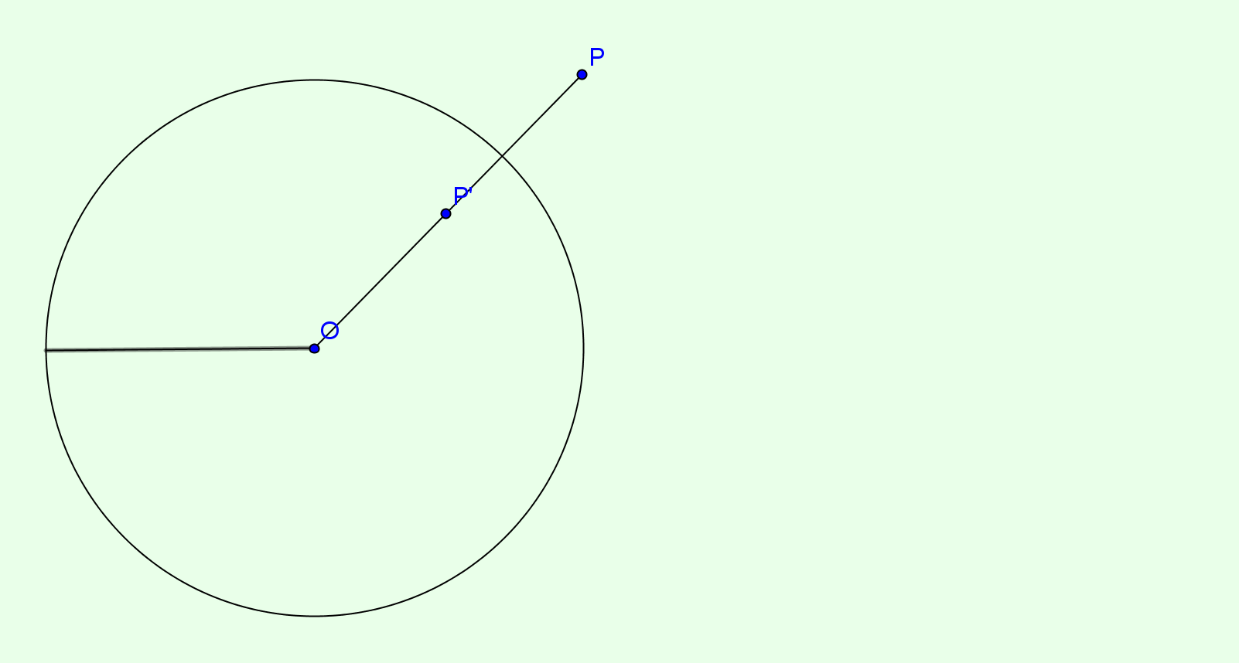
1. Az inverzió fogalma és tulajdonságai
Definíció: Adott O középpontú k kör r sugárral. Minden (O-tól különböző) P ponthoz hozzárendeljük az OP irányított félegyenes azon P’ pontját, melyre:
OP*OP’=r²
O az inverzió pólusa és r² az inverzió hatványa.
Néhány tulajdonság:
szögtartó
érintéstartó
ha P inverze P’, akkor P’ inverze P
a körön kívüli pontok inverze a körön belül, a körön belüli pontok inverze a körön kívül van
k körre illeszkedő P fixpont
az O-n átmenő egyenes képe önmaga
minden egyéb egyenes képe egy O-n átmenő kör
O-n átmenő kör képe egy O-n át nem menő egyenes
minden egyéb kör képe egy O-n át nem menő kör
r

Slide 3
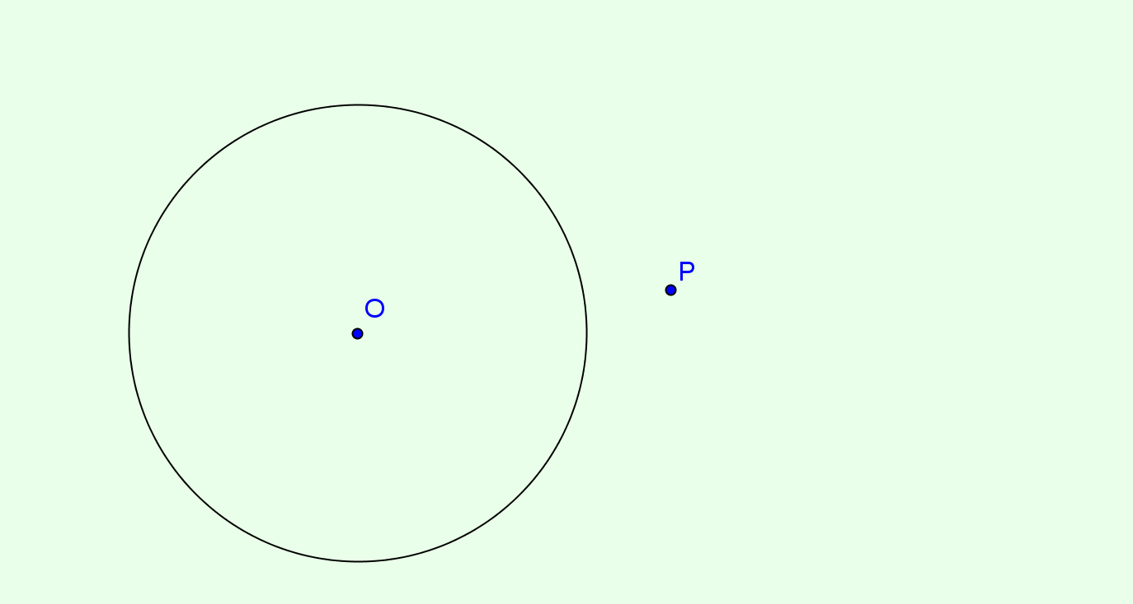
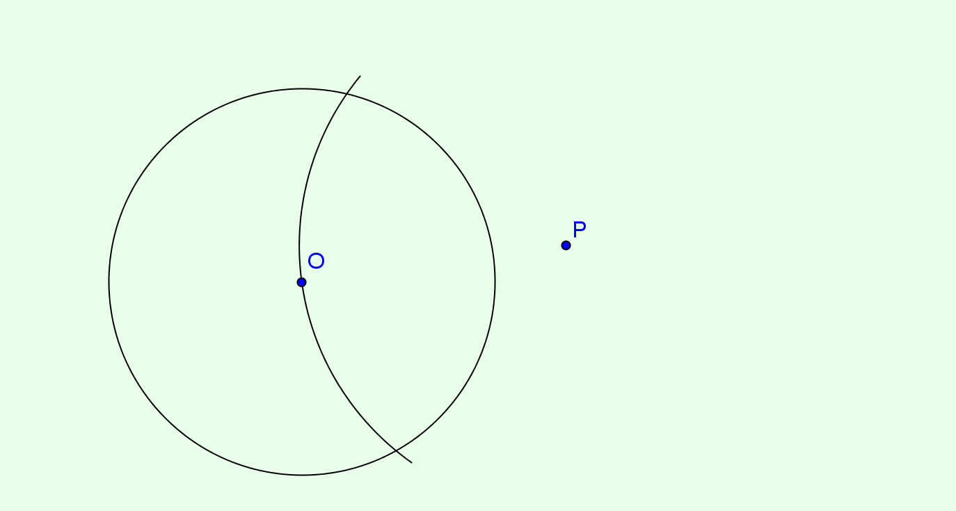
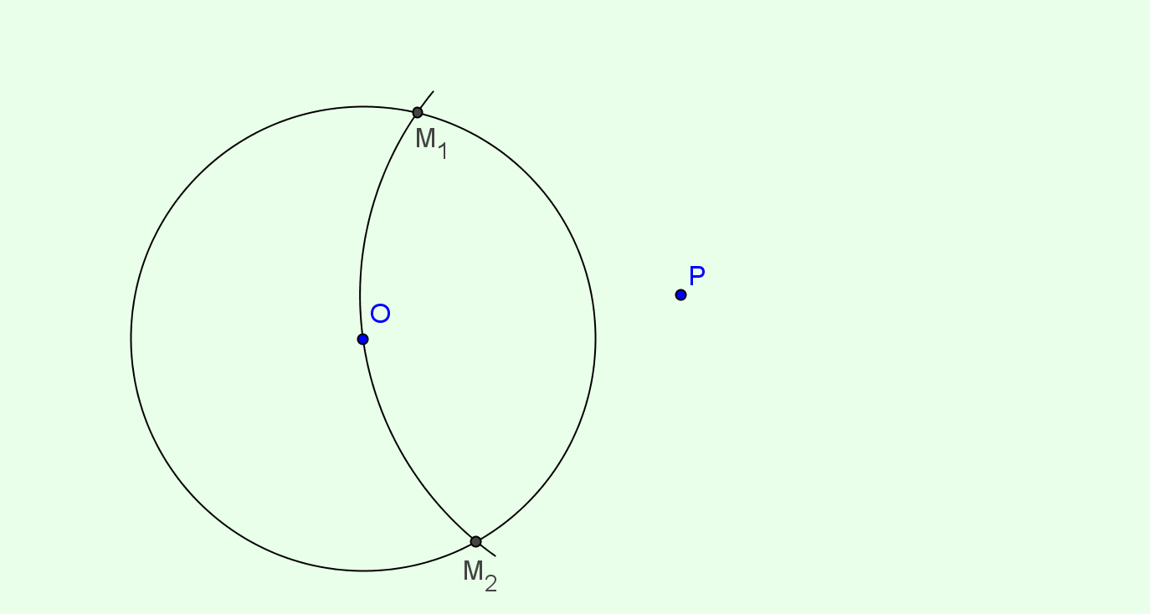
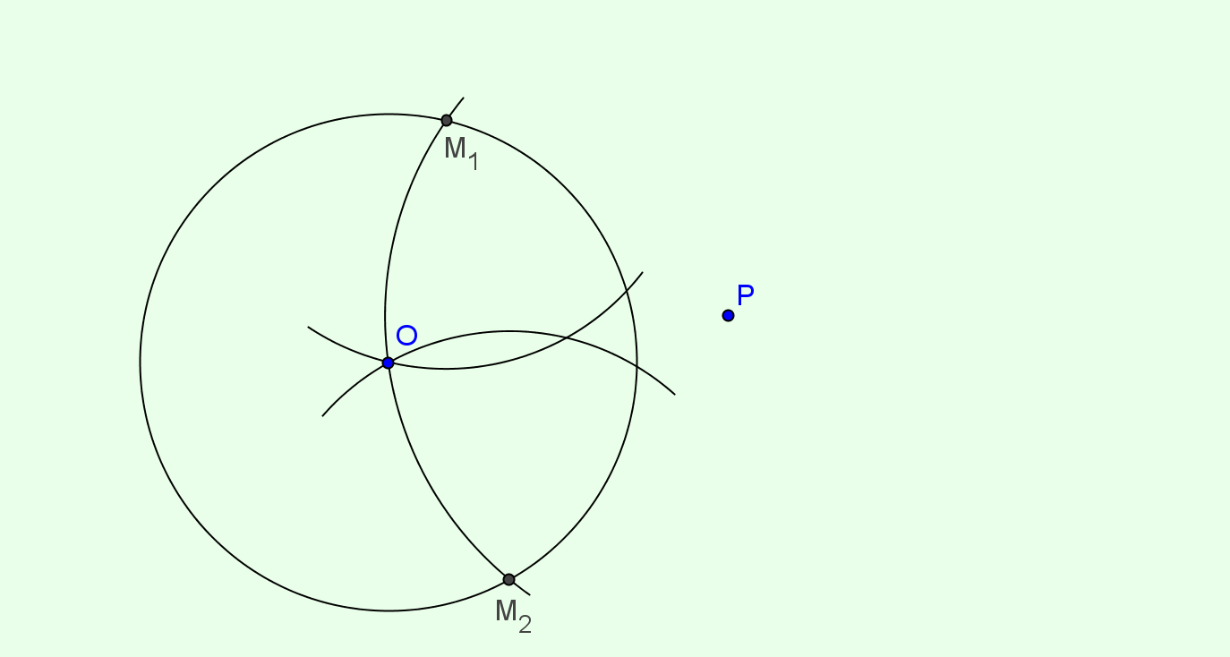
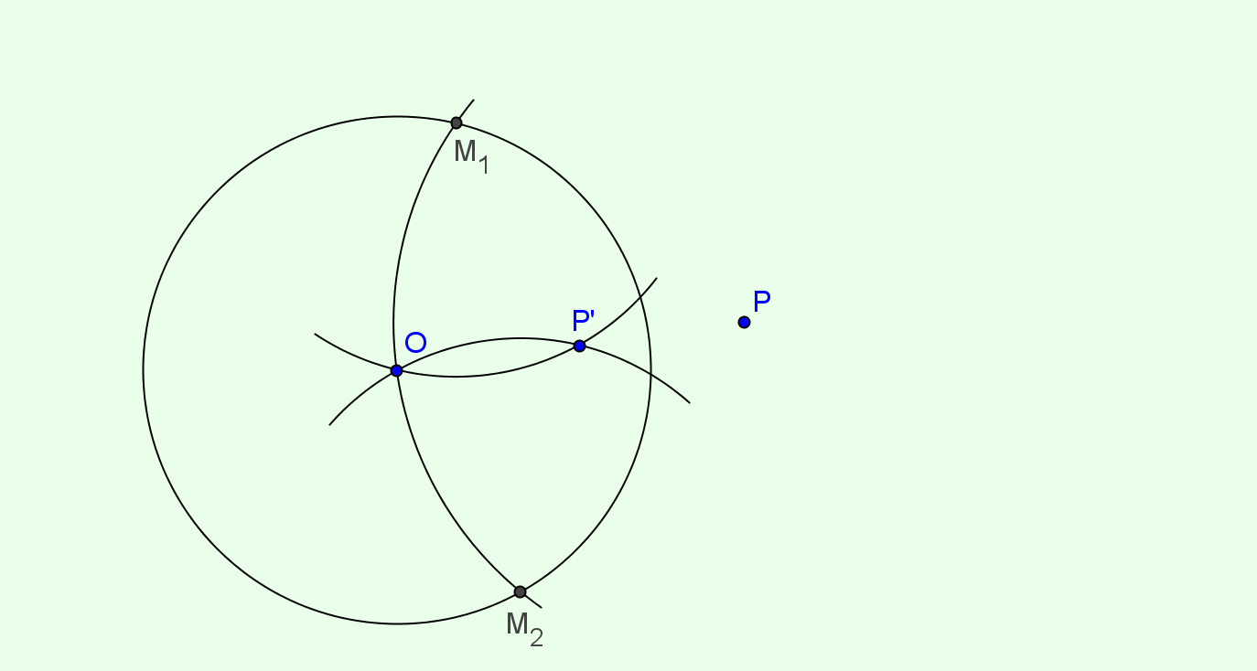
2. Egy pont inverzének szerkesztése
A szerkesztés menete:
P középpontból egy OP sugarú körívvel elmetsszük az alapkört
A metszéspontokból kapjuk M₁ és M₂ pontokat
M₁ és M₂ középpontokból OM₁ sugárral körívezünk
Ezek metszéspontja visszaadja O-t és megkapjuk belőle P’-t is

Slide 4
3. Kör inverzének szerkesztése
Ahogy már a tulajdonságokban láthattuk, a körök inverz képe kétféle lehet attól függően, hogy a körvonal átmegy-e az alapkör középpontján.
Ezért két részre bontjuk a szerkesztést.

Slide 5
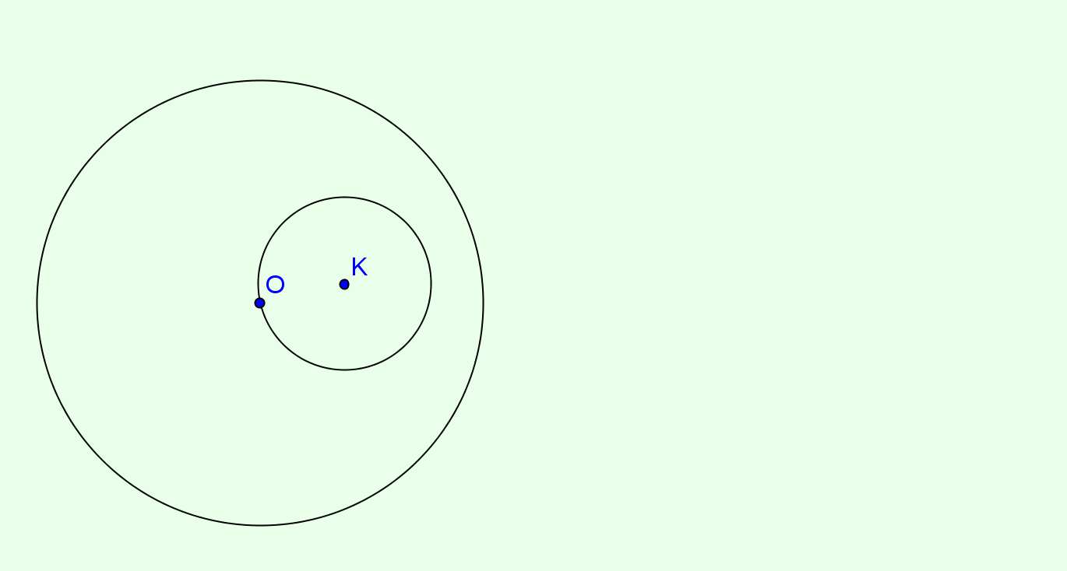
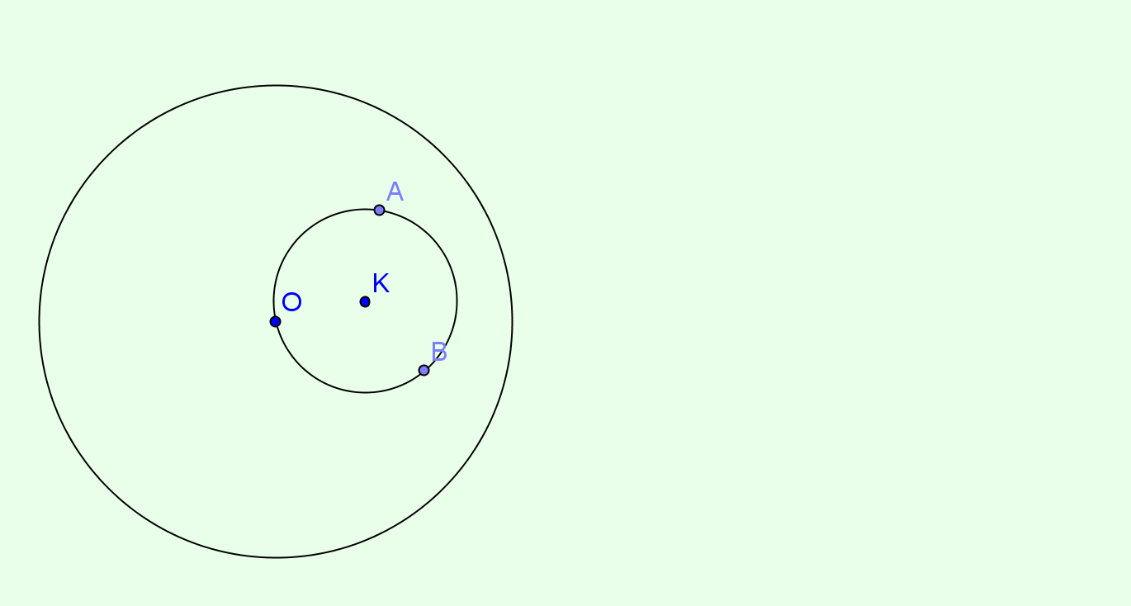
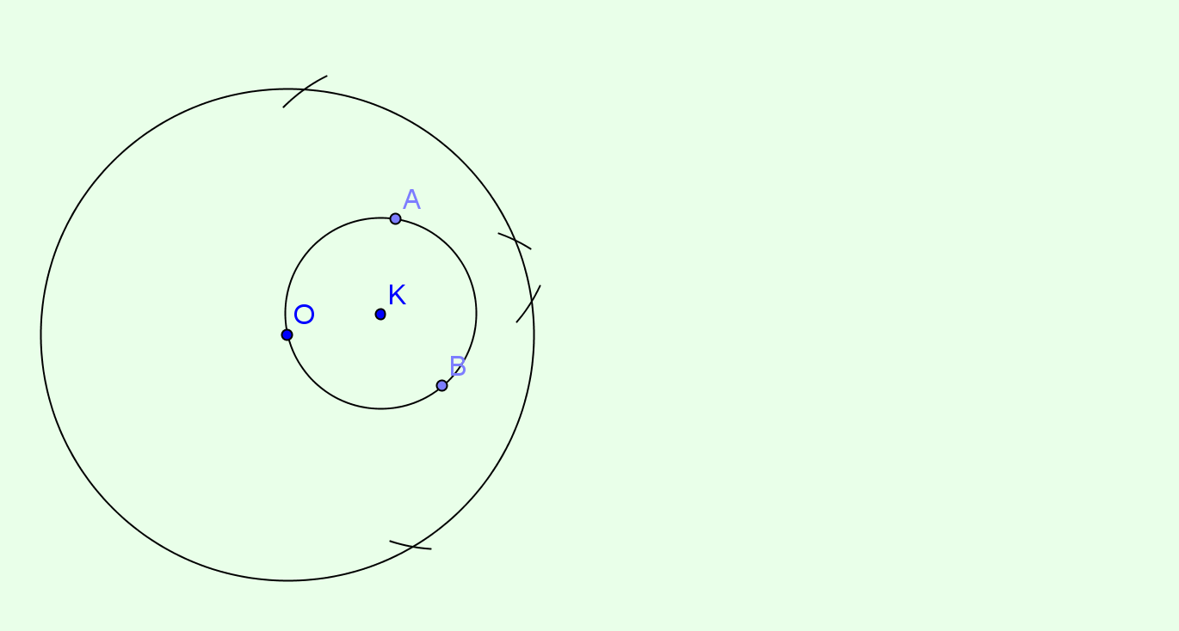
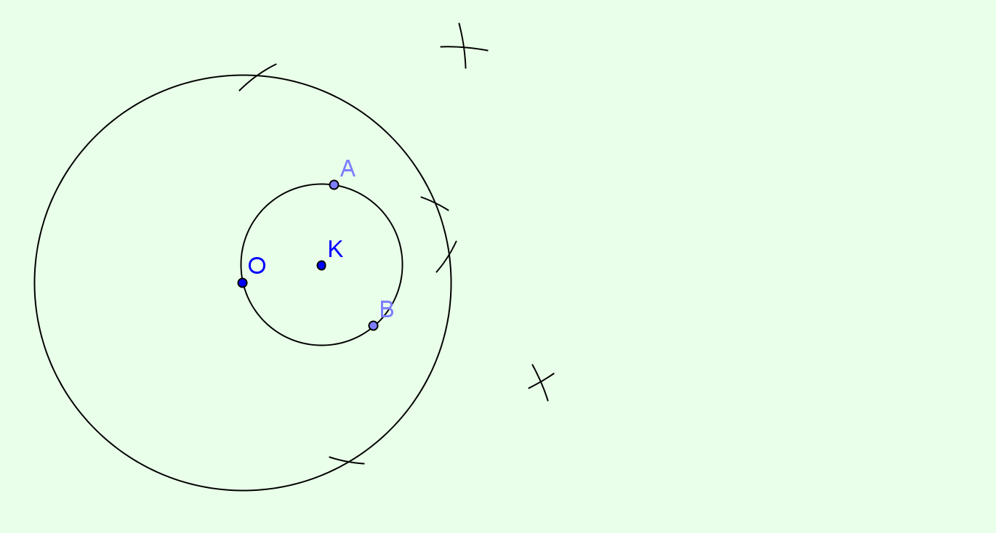
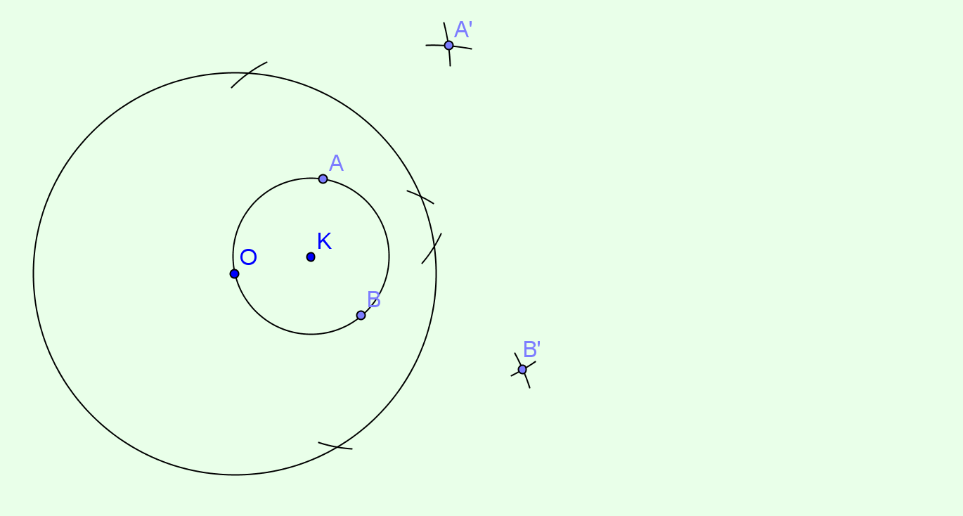
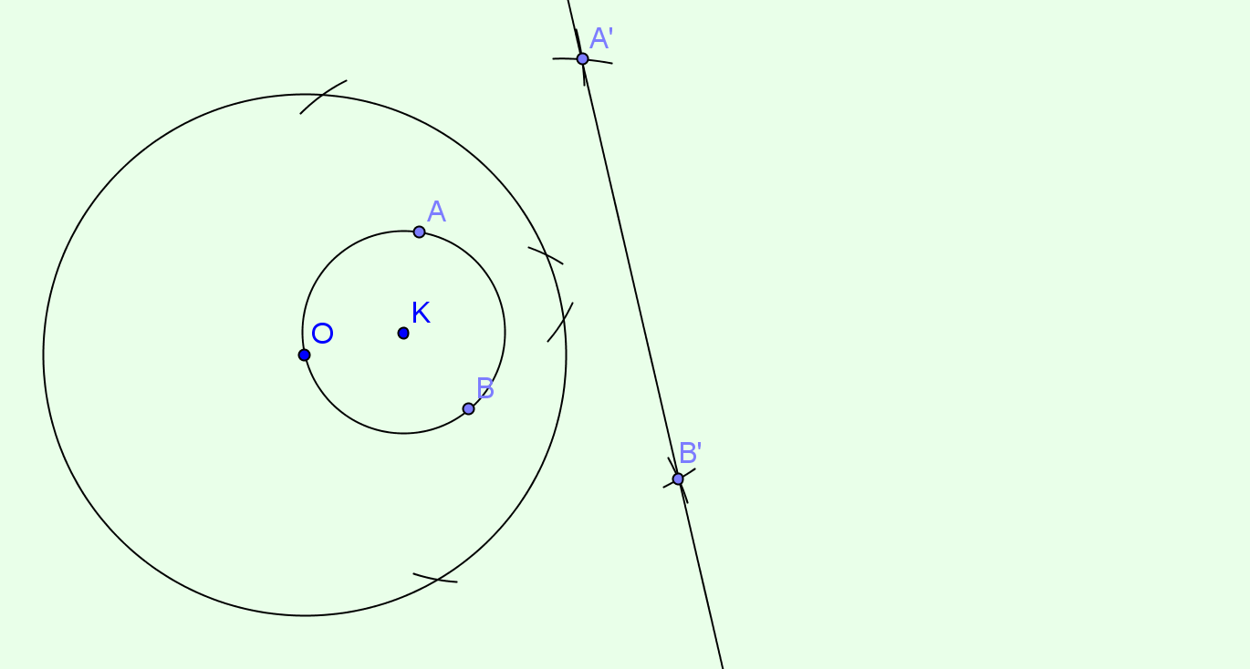
3/1. Középponton átmenő kör inverzének szerkesztése
A szerkesztés lépései:
Legyen adott a K középpontú kör, ennek kerületén vegyük fel A és B pontokat
Szerkesszük meg ezen pontok inverzét
Metsszük el az alapkört a megfelelő sugárral (OA vagy OB)
A kapott pontokból körívezzünk az alapkör sugarával
A körívek metszéspontjai adják A és B inverzeit
Az A és B pontokat összekötő egyenes lesz a kör képe

Slide 6
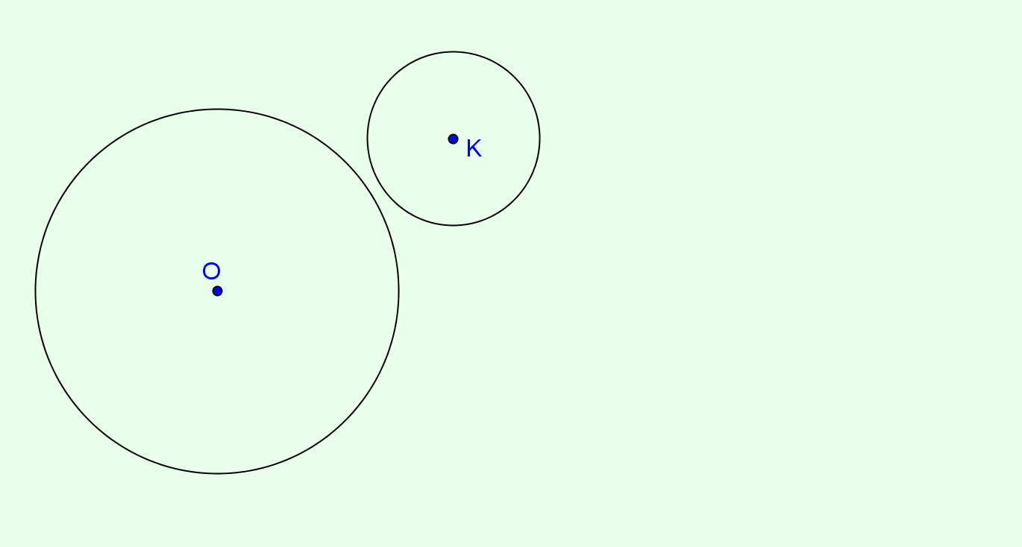
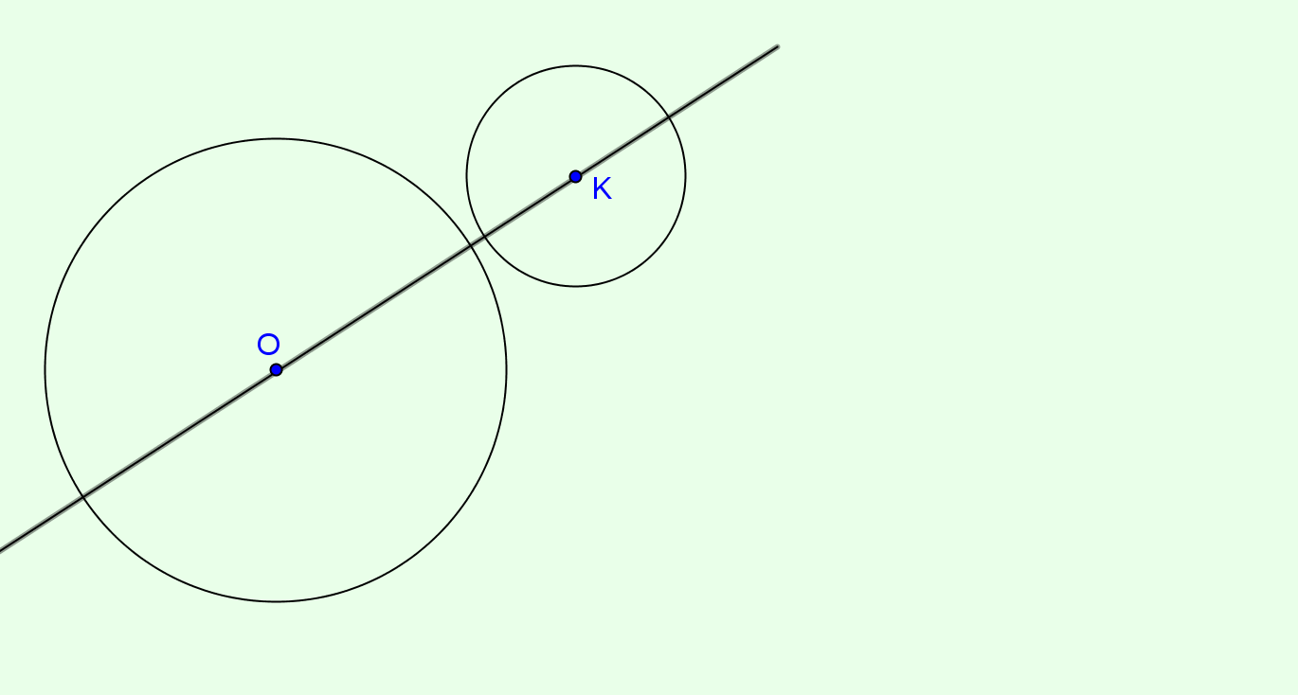
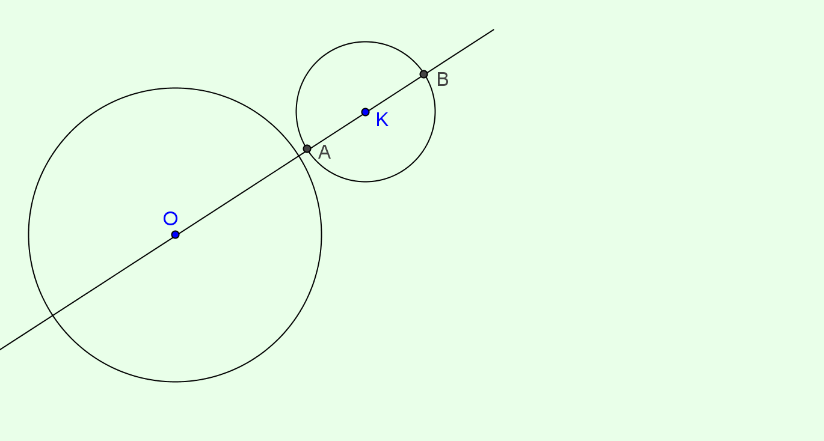
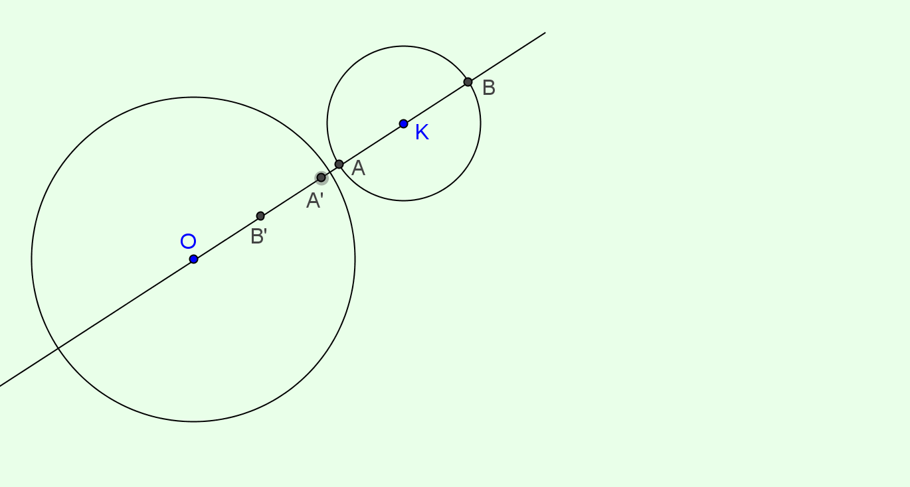
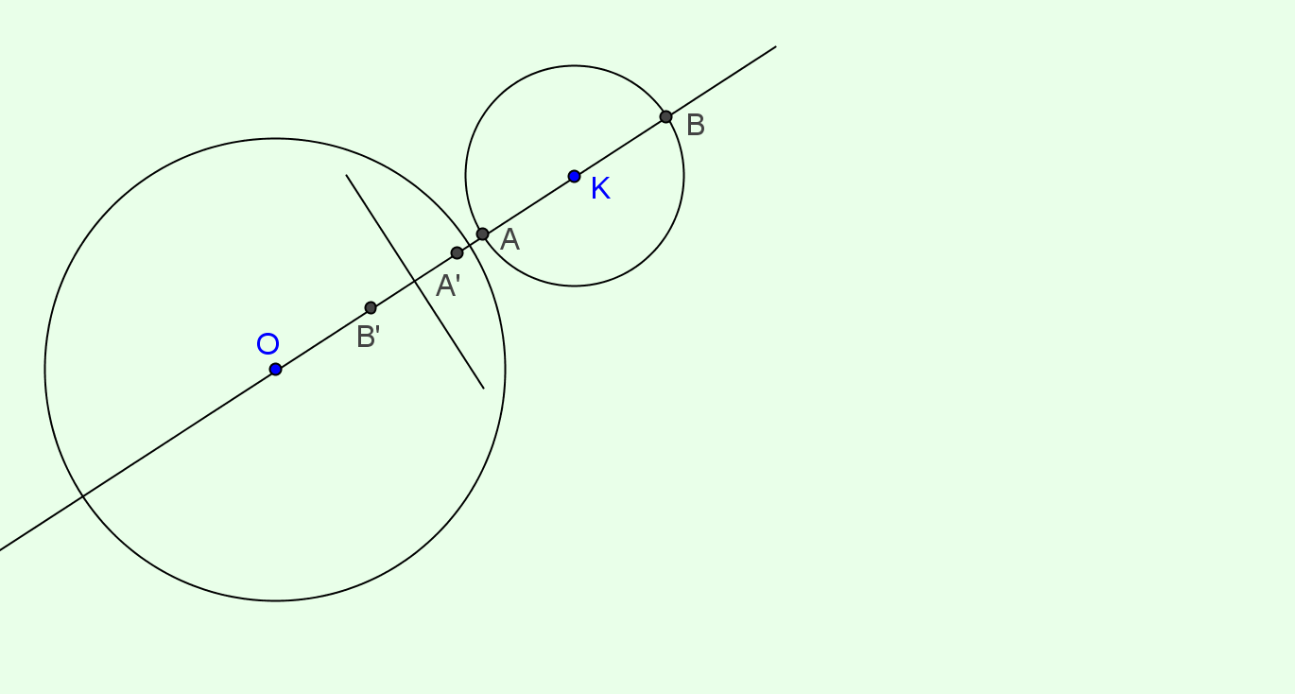
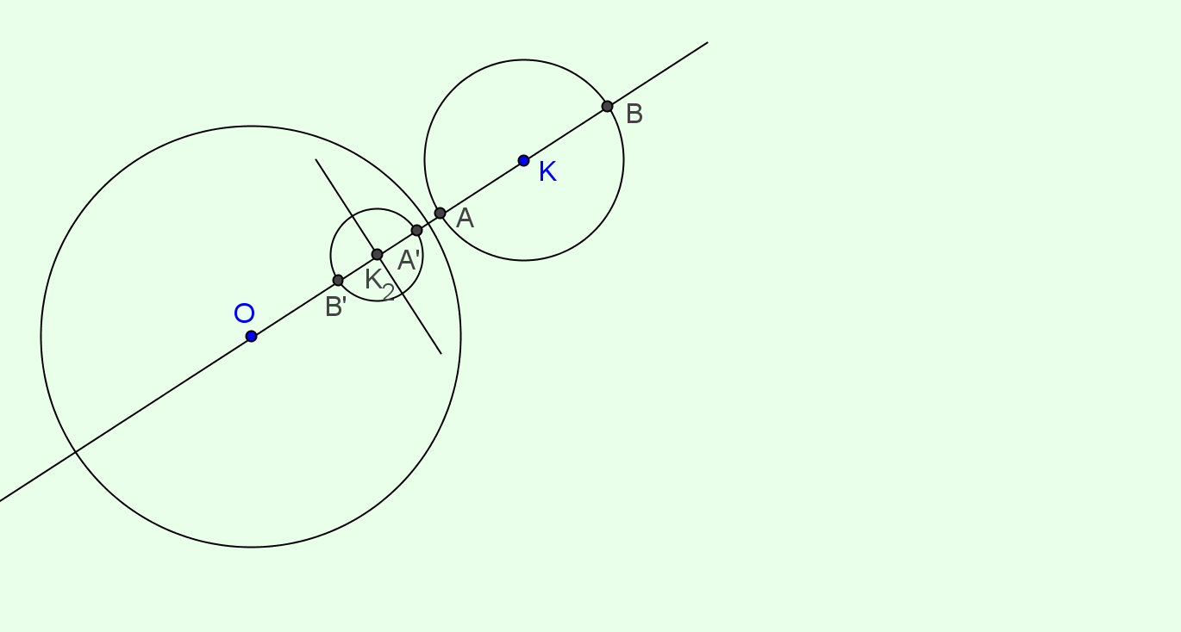
3/2. Középponton át nem menő kör inverzének szerkesztése
A szerkesztés lépései:
Legyen O az alapkör és K az invertálandó kör középpontja
Húzzuk meg a két kör centrálisát
A centrális kimetszi az invertálandó körből A és B pontokat
Invertáljuk ezeket az alapkörre a már ismert módon, így kapjuk A’-t és B’-t
Húzzuk meg A’B’ szakaszfelező merőlegesét
Ez kimetszi a centrálisból az inverz kör középpontját. (K₂) Mivel ismert az átmérő, meg tudjuk szerkeszteni a kört

Slide 7
4. Egy szerkesztési feladat
A következő néhány dia egy animációt fog mutatni annak szemléltetésére, hogy mennyivel egyszerűbben és gyorsabban oldható meg néhány feladat az inverzió használatával. Az első szerkesztés inverzióval, a második elemi geometriával bizonyítható.
A feladat: Adott egy kör a középpontja nélkül, szerkeszd meg a középpontot úgy, hogy ehhez csak egy körzőt használhatsz eszközként!

Slide 8
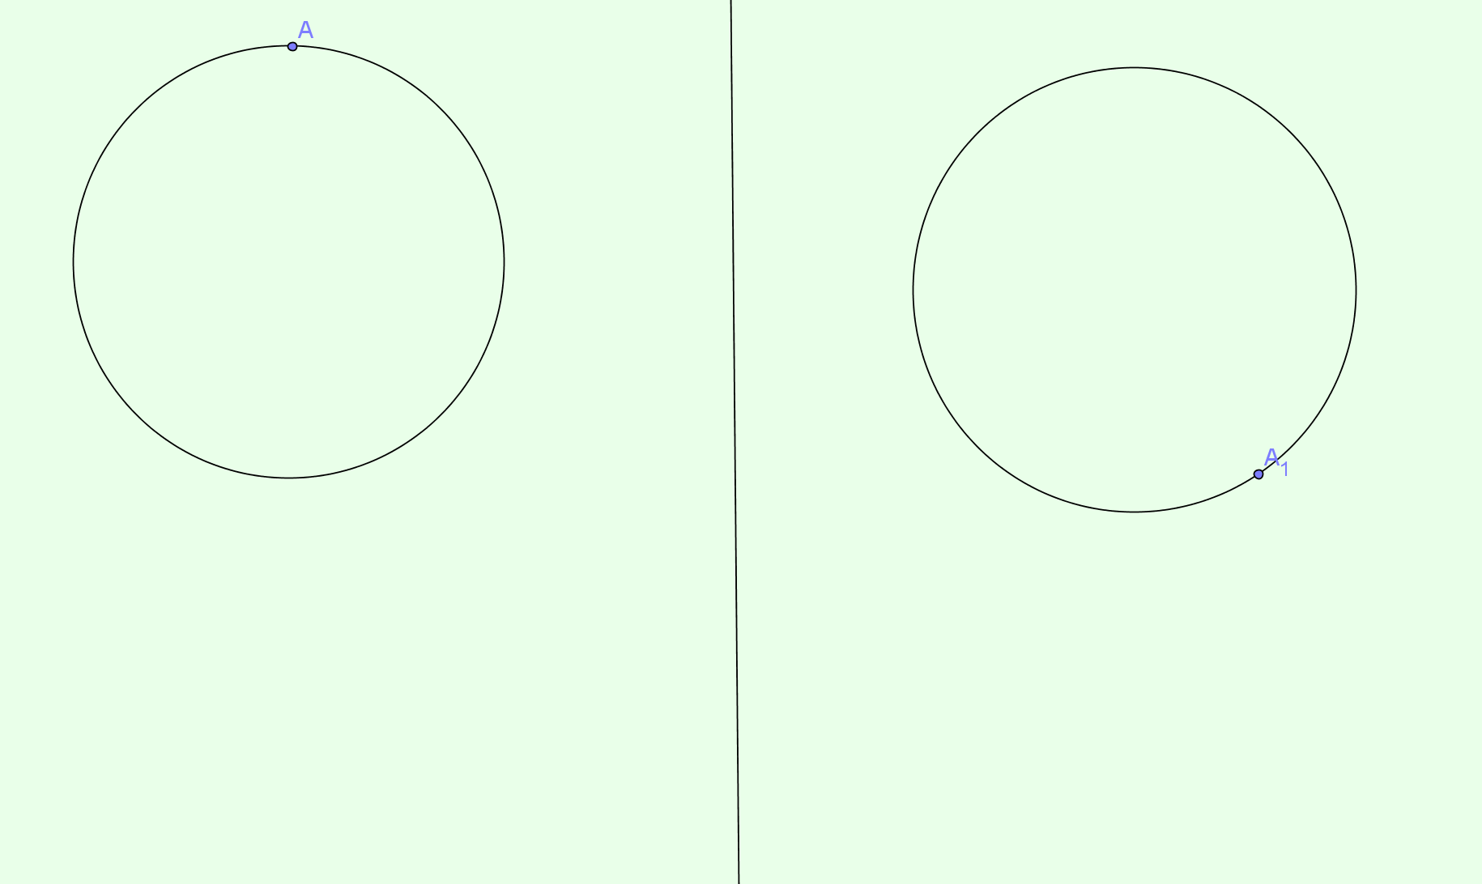
4. Egy szerkesztési feladat
INVERZIÓ
EUKLIDESZI
1. Vegyünk fel a körön egy A pontot
1. Vegyünk fel a körön egy A₁ pontot

Slide 9
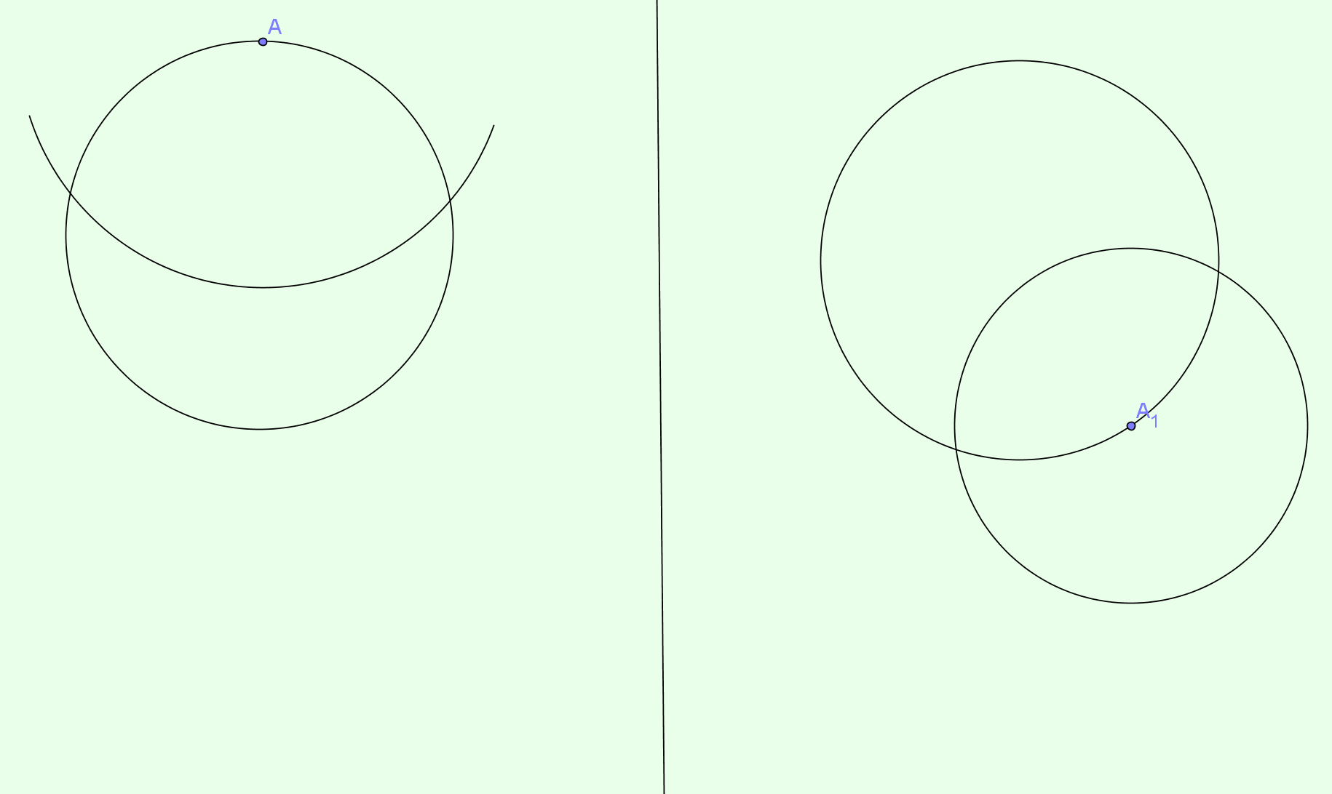
4. Egy szerkesztési feladat
INVERZIÓ
EUKLIDESZI
2. Tetszőleges sugárral körívezzünk A körül úgy, hogy elmesse a kört
2. Tetszőleges sugárral körívezzünk A1 körül úgy, hogy elmesse a kört

Slide 10
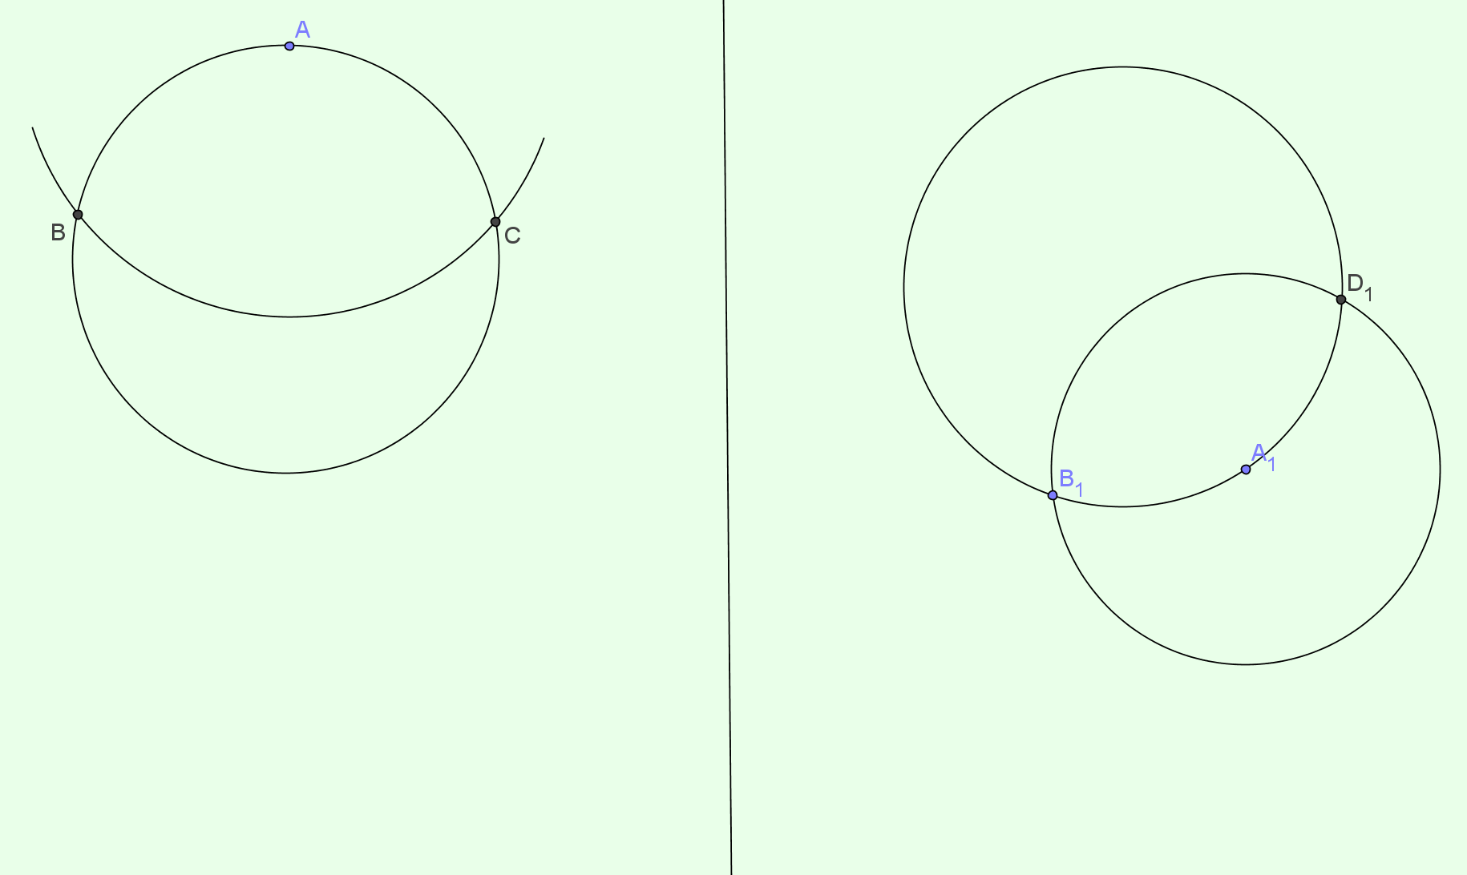
4. Egy szerkesztési feladat
INVERZIÓ
EUKLIDESZI
3. Így kapjuk B és C pontokat
3. Így kapjuk B₁ és D₁ pontokat

Slide 11
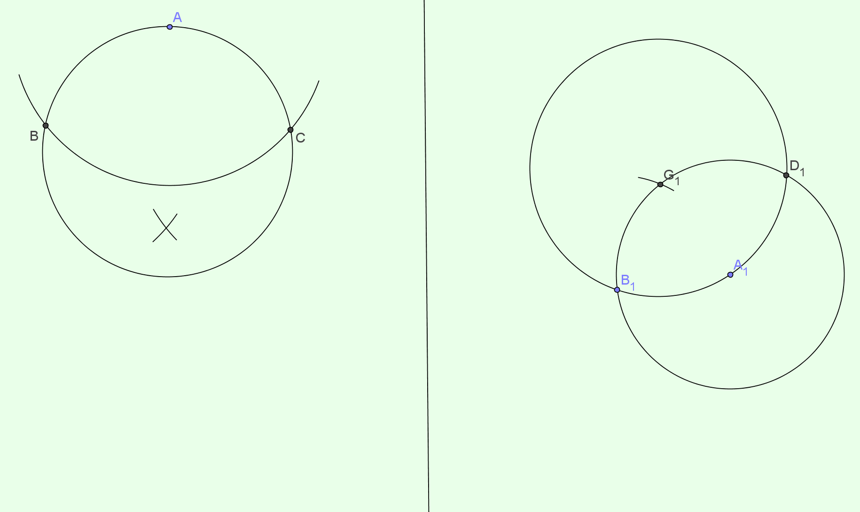
4. Egy szerkesztési feladat
INVERZIÓ
EUKLIDESZI
4. B és C pontok körül körívezzünk AB sugárral
4. B₁ körül körívezzünk A₁B₁ sugárral, ez kimetszi az A₁ középpontú körből G₁-et

Slide 12
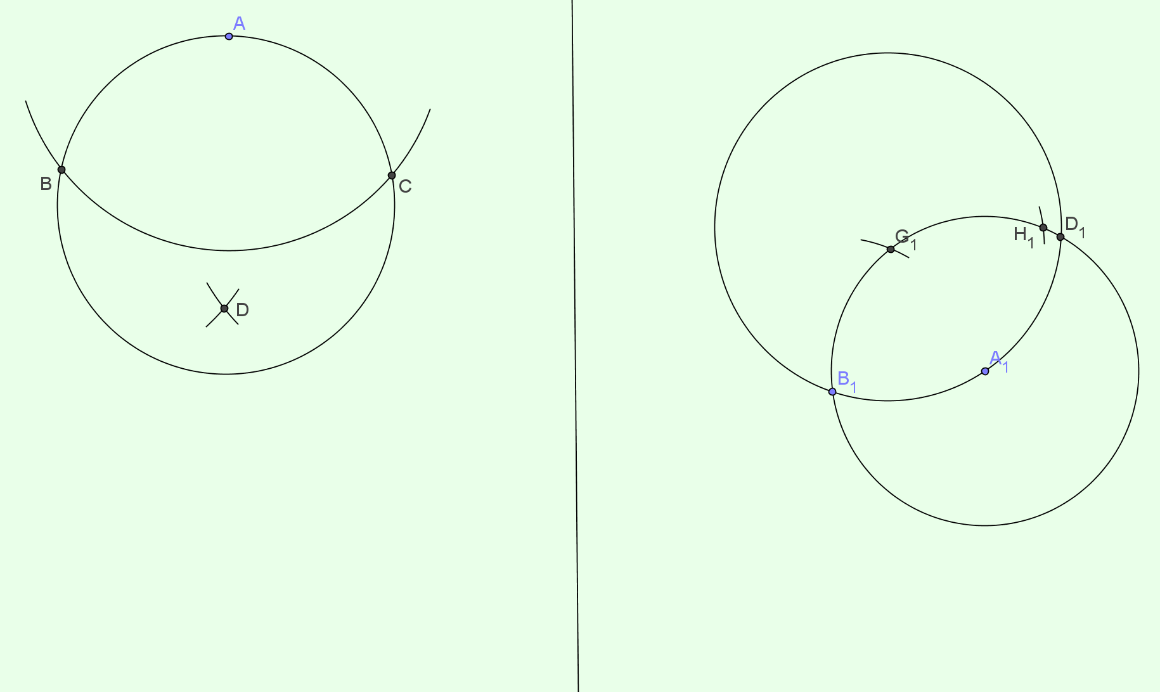
4. Egy szerkesztési feladat
INVERZIÓ
EUKLIDESZI
5. Legyen a körívek A-n kívüli metszéspontja D
5. G₁ körül körívezzünk A₁B₁ sugárral, ez kimetszi az A₁ középpontú körből H₁-et

Slide 13
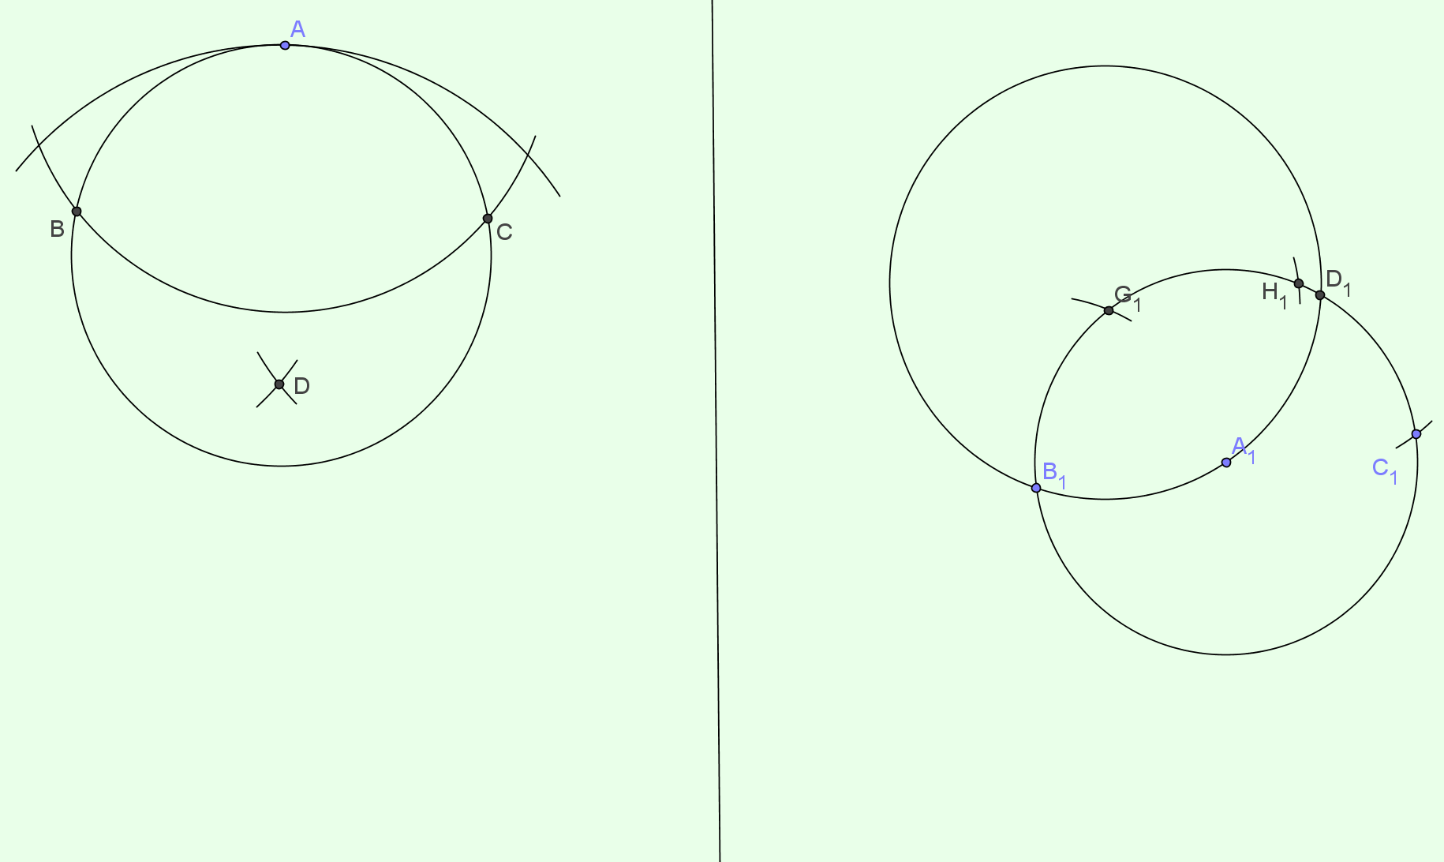
4. Egy szerkesztési feladat
INVERZIÓ
EUKLIDESZI
6. Messük el az A és B pontokra illeszkedő ívet egy D középpontú, DA sugarú körívvel
6. H₁ körül körívezzünk A₁B₁ sugárral, ez kimetszi az A₁ középpontú körből C₁-et

Slide 14
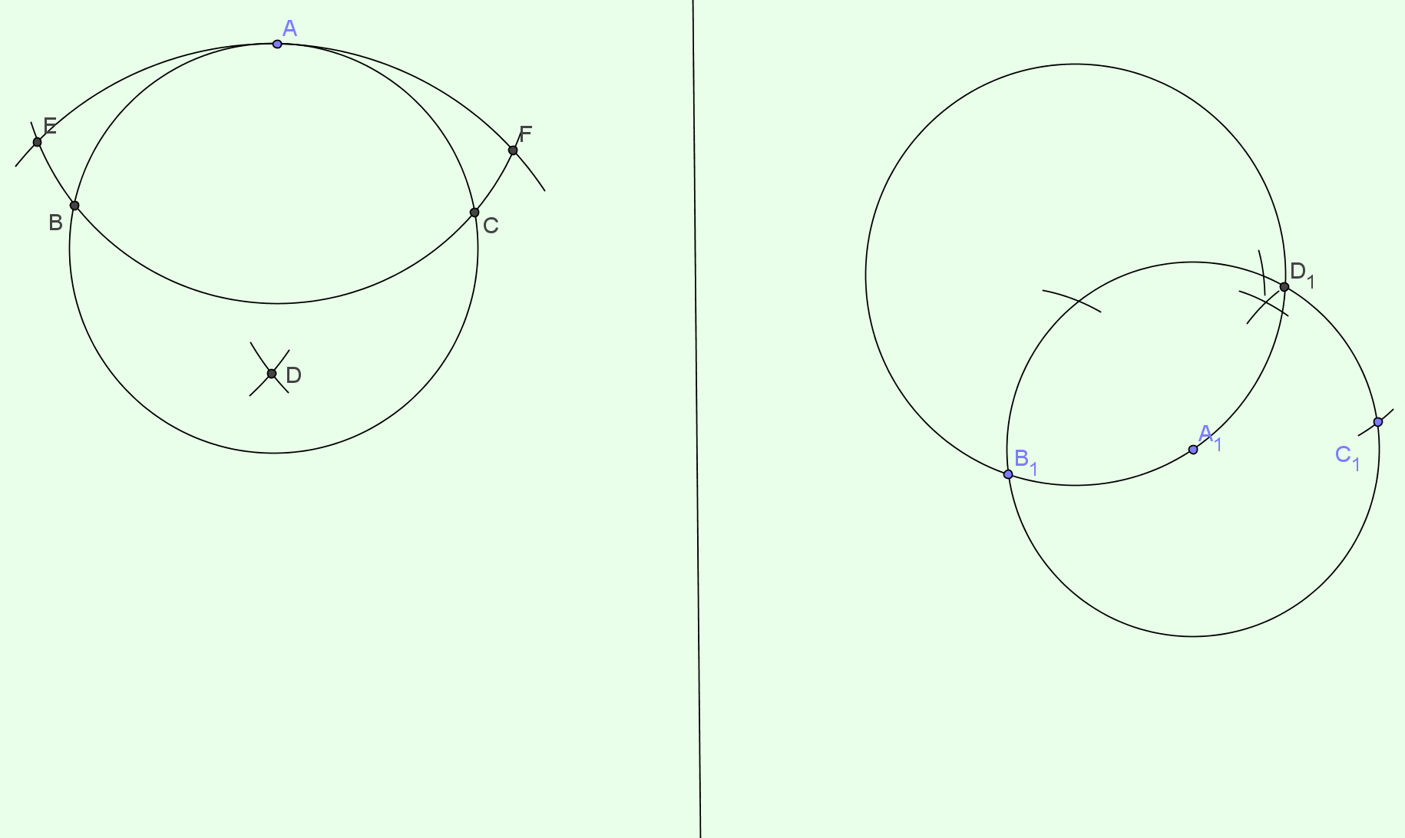
4. Egy szerkesztési feladat
INVERZIÓ
EUKLIDESZI
7. Így kapjuk E és F pontokat
7. A₁ és C₁ körül körívezzünk C₁D₁ sugárral

Slide 15
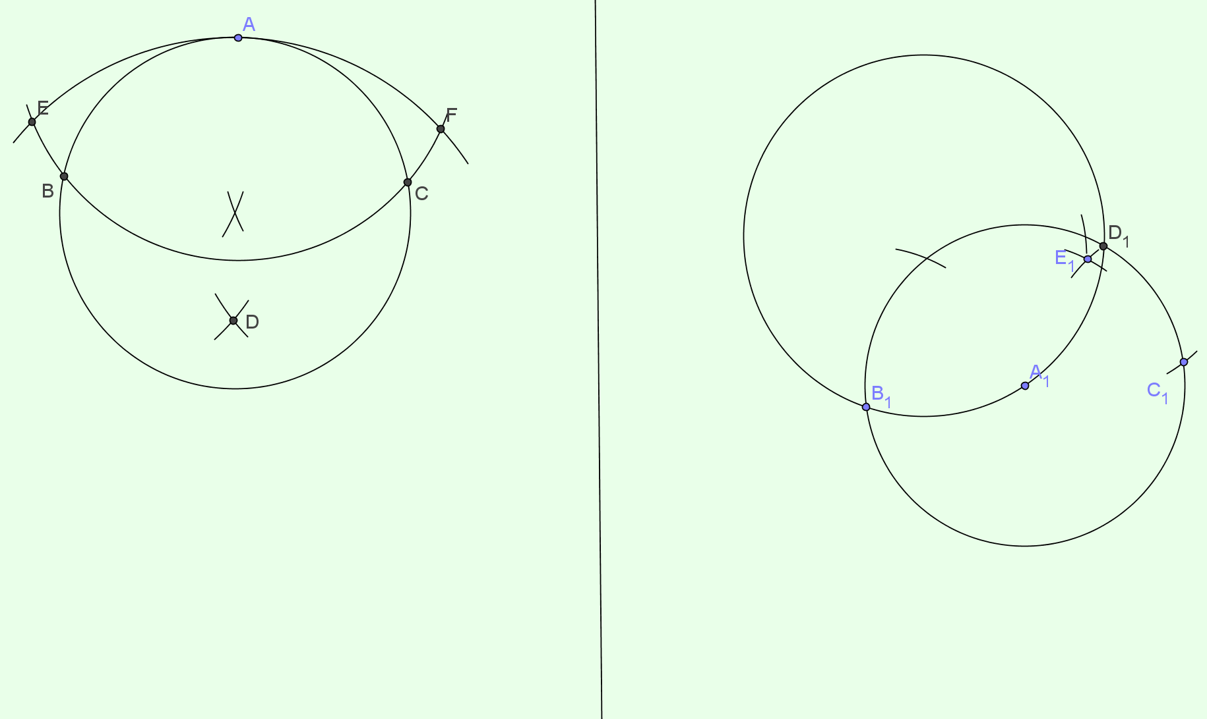
4. Egy szerkesztési feladat
INVERZIÓ
EUKLIDESZI
8. Körívezzünk E és F pontok körül AE sugárral
8. Ezek metszéspontja adja E₁ pontot

Slide 16
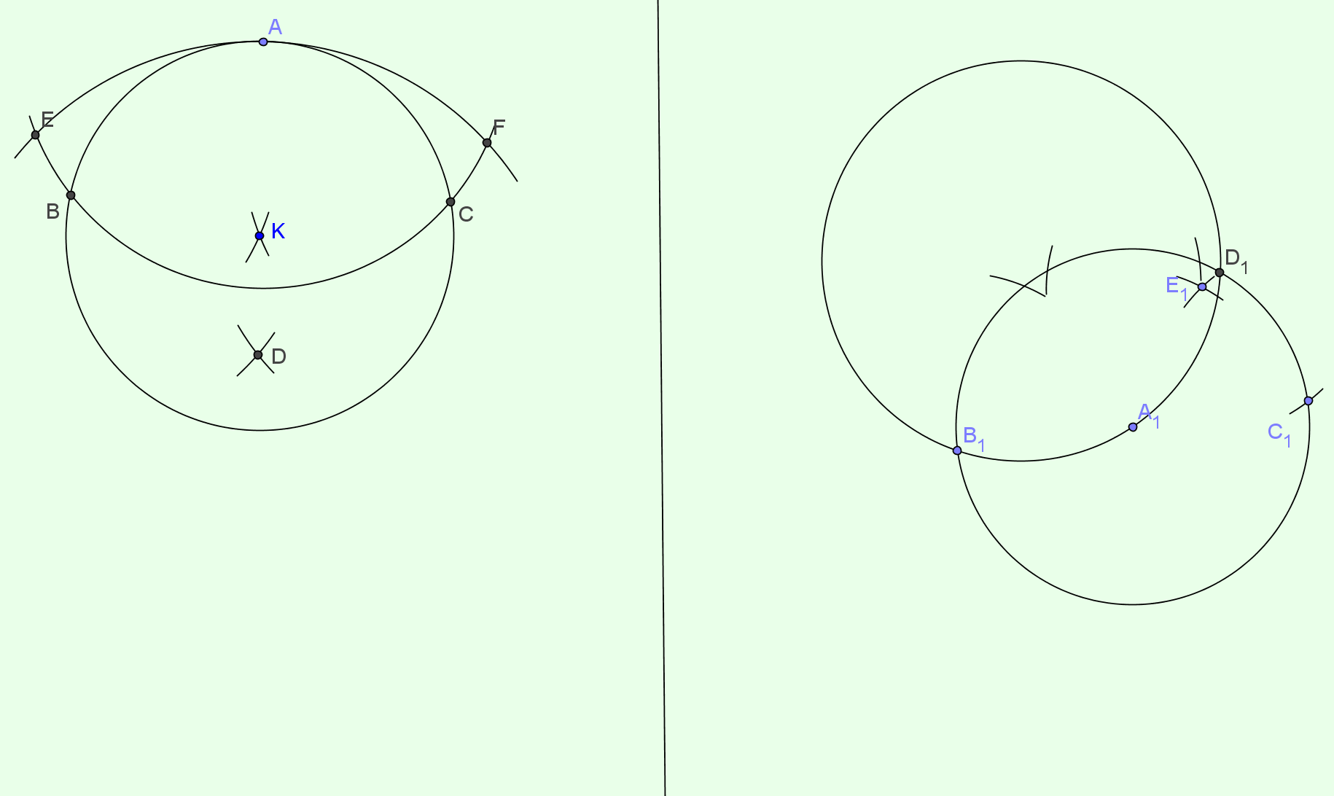
4. Egy szerkesztési feladat
INVERZIÓ
EUKLIDESZI
9. Ezek metszéspontja adja a kör középpontját (K)
9. Körívezzünk E₁ körül C₁D₁ sugárral

Slide 17
4. Egy szerkesztési feladat
INVERZIÓ
EUKLIDESZI
Kész!
10. Ez kimetszi az A₁ középpontú körből F₁ pontot

Slide 18
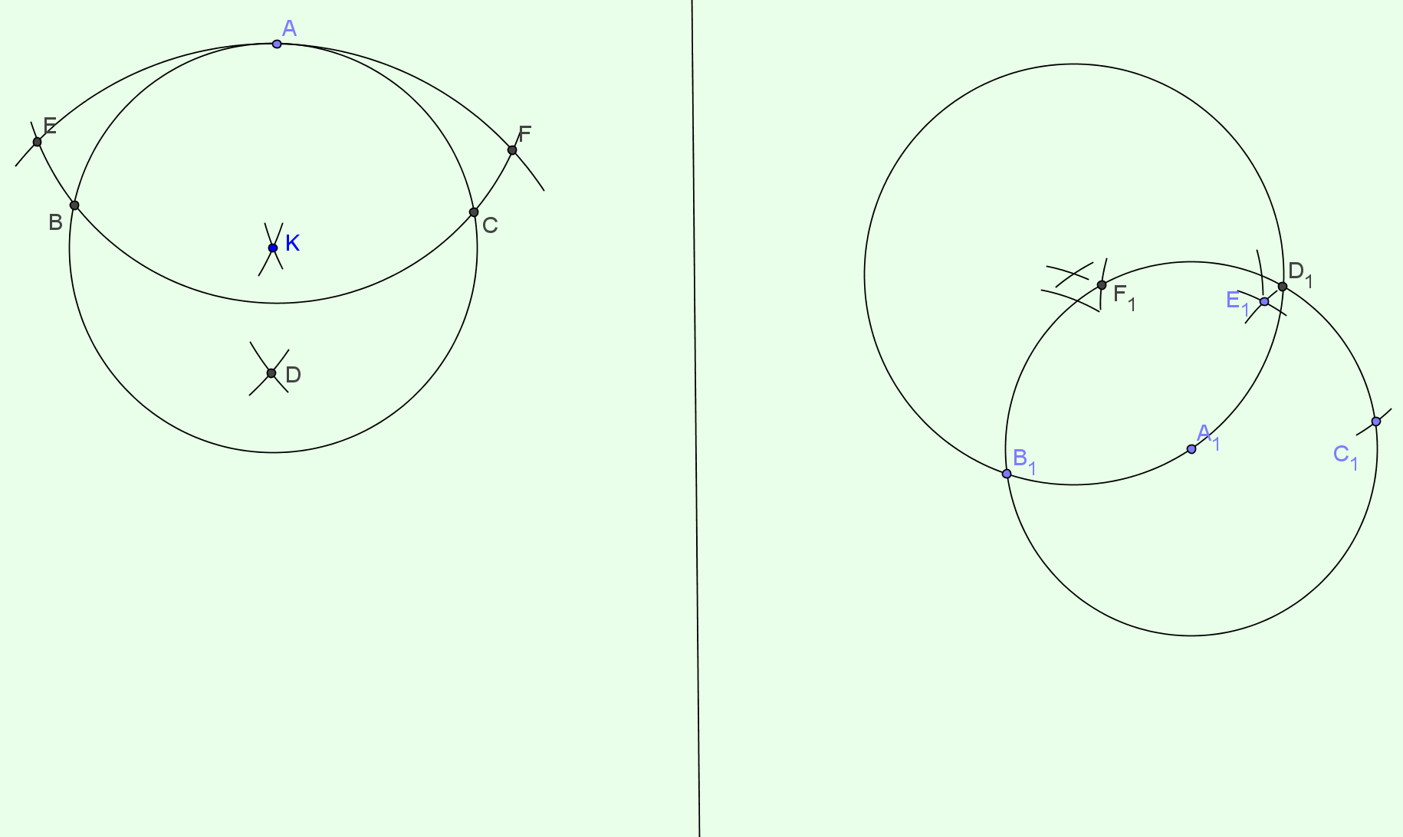
4. Egy szerkesztési feladat
INVERZIÓ
EUKLIDESZI
Kész!
11. Körívezzünk A₁ és B₁ körül B₁F₁ sugárral

Slide 19
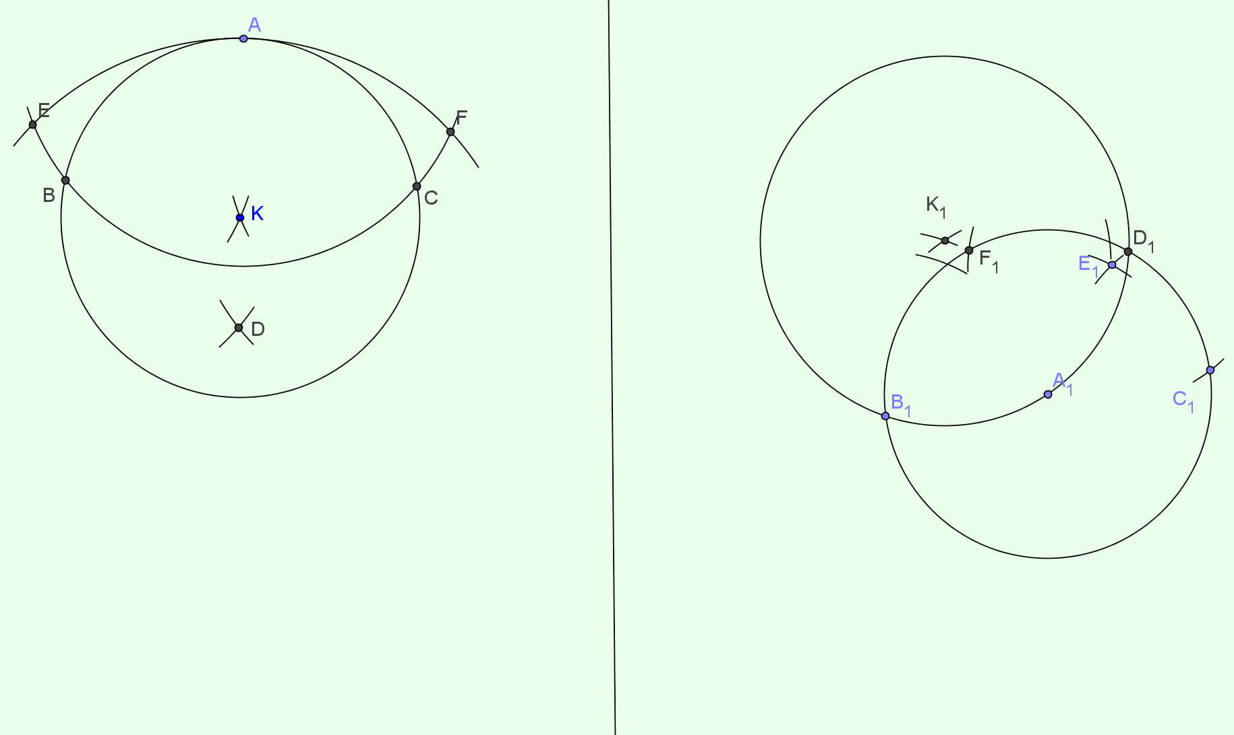
4. Egy szerkesztési feladat
INVERZIÓ
EUKLIDESZI
Kész!
12. Ezek metszéspontja adja a kör középpontját (K₁)

